Slide 1
Seminario NAIC/ASSAL/SVS
Regulación & Supervisión DE CONDUCTA DE MERCADO
Licencias
Para Compañías
© 2014 National Association of Insurance Commissioners

Slide 2
VISIÓN GENERAL
¿Qué es una Licencia a la Compañía?
Componente del Proceso de Otorgamiento de Licencias Uniforme
Proceso de Otorgamiento de Licencias Uniforme de los Reguladores
Recursos Disponibles de NAIC
Solicitud Primaria
Solicitud de Ampliación
Formulario A
Modificación Corporativa
Ítems Abiertos

Slide 3
¿Qué es una Licencia a una Compañía?
Se requiere una licencia para cualquier compañía que asume riesgos por vender cualquier producto de seguro.
Se requieren licencias para cada jurisdicción.
El proceso de otorgamiento de licencias es una función importante para los reguladores estatales.
El objetivo de los reguladores estatales es reducir el riesgo.

Slide 4
Componente de los Procesos Uniformes de Otorgamiento de Licencias
Presentaciones de Documentos Administrativos
Recepción y tramitación de determinados documentos jurídicos que se necesitan para establecer la existencia corporativa.
Análisis de la Actual Situación Financiera
Documentación de la condición de funcionamiento actual de la compañía.
Análisis del Plan de Negocios
Revisión de explicación de la compañía para la ampliación y/o cambio propuesto en sus operaciones, y cómo esos cambios afectarán las condiciones de funcionamiento de la compañía.

Slide 5
COMPONENTE DE LOS Procesos Uniformes de Otorgamiento de Licencias
Comunicación interestatal
Sistema de Priorización Basada en Riesgo
Categoría 1
La aseguradora muestra solidez en todos los aspectos.
Categoría 2
La aseguradora no parece ser un candidato adecuado para la aprobación, ni para un rechazo basado en el actual estado general.
Categoría 3
Aseguradora exhibe algún grado de preocupación regulatoria en una o más áreas.

Slide 6
Proceso Uniforme de Otorgamiento de Licencias de los Reguladores
Recepción del Certificado Uniforme de Solicitud de Autorización (UCAA, por sus siglas en inglés)
Documentar Finalización de Solicitud
Preparar la Hoja de Control de Solicitud
Distribuir las Secciones de la Solicitud
Recibir las Secciones de la Solicitud
Contactar el Estado Domiciliado
Analizar Condición Actual
Analizar Plan de Negocios
Hacer Recomendación
Preparar/Modificar el Certificado de Rechazo de Autorización

Slide 7
recursos disponibles de NAIC
Solicitud de Autorización de Certificado Uniforme (UCAA, por sus siglas en inglés)
Manual del UCAA
Es un manual de referencia completo para el proceso de otorgamiento de licencias
Manual de Mejores Prácticas de Otorgamiento de Licencias a las Compañías
Se trata principalmente de los procesos cualitativos
Sitio Web del UCAA www.naic.org/industry_ucaa.htm
Solicitud electrónica
Requisitos del Estado para el Otorgamiento de Licencias
Base de Datos Electrónicos
UCAA Electrónico
Formulario A
Uso de otras Bases de Datos de Regulación Financiera y de Mercado

Slide 8
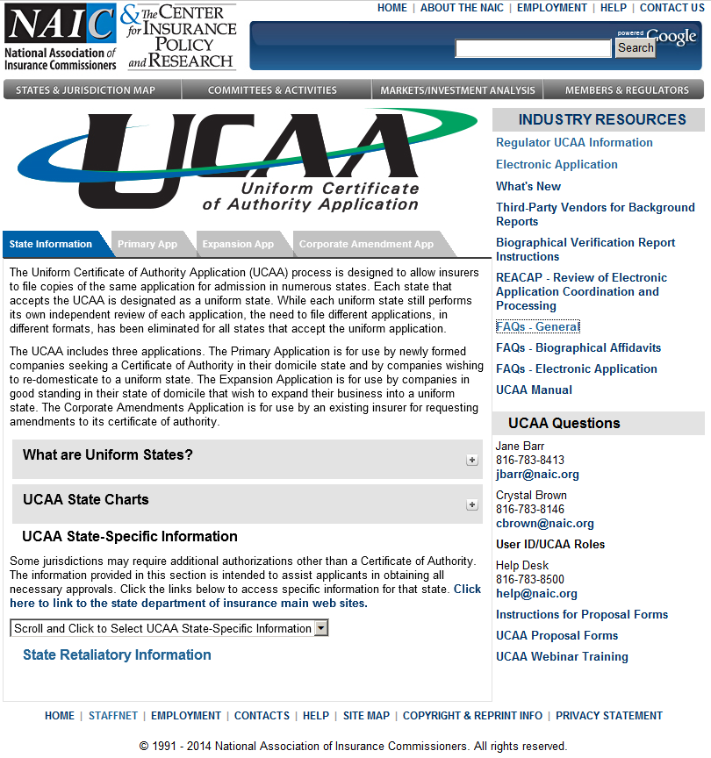

Slide 9
recursos disponibles de NAIC
Solicitud de Autoridad de Certificado Uniforme (UCAA, por sus siglas en inglés)
Manual del UCAA
Es un manual de referencia completo para el proceso de otorgamiento de licencias
Manual de Mejores Prácticas de Otorgamiento de Licencias a las Compañías
Se trata principalmente de los procesos cualitativos
Sitio Web del UCAA www.naic.org/industry_ucaa.htm
Solicitud electrónica
Requisitos del Estado para el Otorgamiento de Licencias
Base de Datos Electrónicos
UCAA Electrónico
Formulario A
Uso de otras Bases de Datos de Regulación Financiera y de Mercado

Slide 10
TIPOS DE SOLICITUDES DEL UCAA
Solicitud Primaria
Usada por las compañías recién creadas que buscan un Certificado de Autoridad en su estado de domicilio, y por las compañías que desean cambiar su domicilio a un Estado uniforme.
Solicitud de Ampliación
Usada por las compañías con buena reputación en su estado de domicilio que desean ampliar su negocio en un Estado uniforme.
Solicitud de Modificaciones Corporativas
Usada por una compañía de seguros existente para solicitar modificaciones a su certificado de autoridad.

Slide 11
SOLICITUD PRIMARIA
Ítems Revisados
Nombre
Plan de Operación
Historia
Líneas de Negocio
Estados Financieros
Proyecciones
Planes de Inversión
Reaseguro
Antecedentes de los ejecutivos
Membresías legales
Información específica del Estado
Estados tienen 90 días. (Sólo cuentan días en que el trabajo fue realizado.)
Audición disponible si la compañía fue rechazada.

Slide 12
SOLICITUD DE Ampliación
Ítems Revisados
Nombre
Plan de Operación
Historia
Líneas de Negocio
Estados Financieros
Proyecciones
Planes de Inversión
Reaseguro
Antecedentes de los ejecutivos
Membresías legales
Información específica del Estado
Antecedentes sobre entidades insolventes y multas del regulador
Estados tienen 60 días. (Sólo cuentan días en que el trabajo fue realizado.)
Audición disponible si la compañía fue rechazada.

Slide 13
Formulario A
Ítems Revisados
Nombre
Plan de Operación
Historia
Líneas de Negocio
Estados Financieros
Proyecciones
Planes de Inversión
Reaseguro
Antecedentes de los ejecutivos
Membresías legales
Información específica del Estado
Audición siempre se realiza.

Slide 14
MODIFICACIÓN CORPORATIVA
Ítems Revisados
Nombre
Plan de Operación
Historia
Líneas de Negocio
Estados Financieros
Proyecciones
Planes de Inversión
Reaseguro
Antecedentes de los ejecutivos
Membresías legales
Información específica del Estado
Antecedentes sobre entidades insolventes y multas del regulador
Estados tienen 60 días. (Sólo cuentan días en que el trabajo fue realizado.)
Audición disponible si la compañía fue rechazada.

Slide 15
ÍTEMS ABIERTOS
Grupo de Trabajo de NAIC creó un proceso uniforme de Investigación de Declaración Jurada y Antecedentes Biográficos; el objetivo es que todos los Estados los requieran/acepten.
NAIC está corrigiendo la Base de Datos del Formulario A.

Slide 16
RESUMEN
¿Qué es una Licencia de una Compañía?
Componente de Procesos Uniformes de Otorgamiento de Licencias
Proceso Uniforme de Otorgamiento de Licencias de los Reguladores
Recursos Disponibles de NAIC
Tipos de Solicitudes del UCAA
Solicitud Primaria
Solicitud de Ampliación
Formulario A
Modificación Corporativa
Ítems Abiertos

Slide 17
PREGUNTAS/COMENTARIOS

